Slide 1
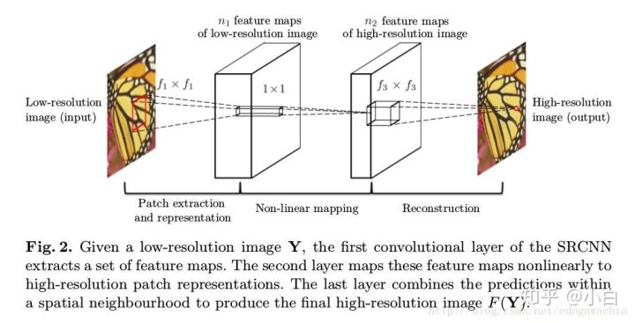
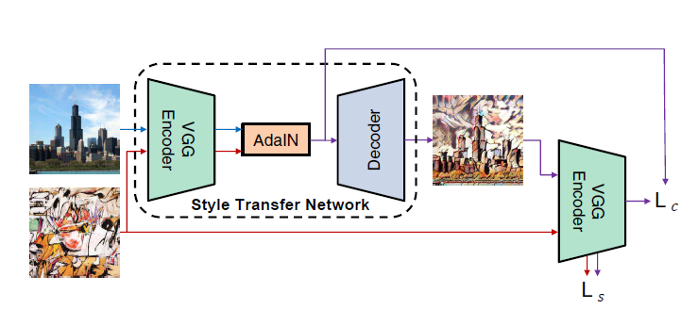
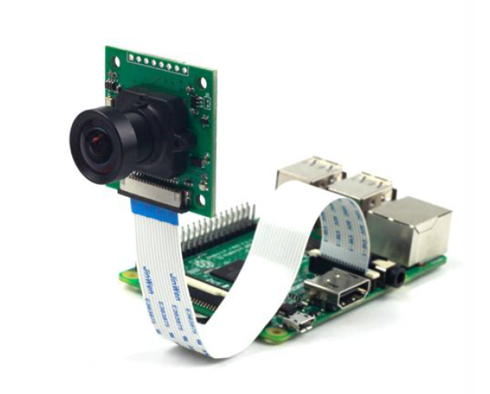
名称：神奇的摄像头
主要内容：图像超分辨率与风格迁移
主要技术：CNN，Computer Vision

